Slide 1
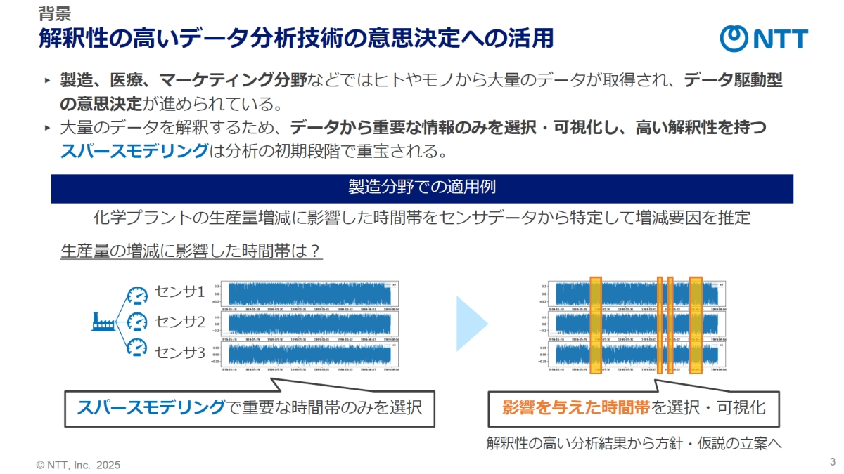
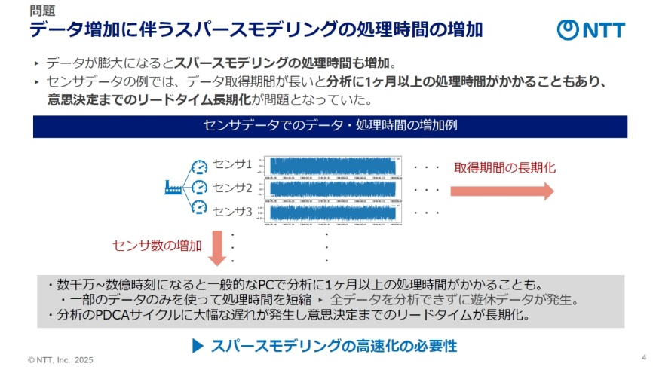
法政大 研究テーマ案：電力×生産量の分析
生産量減少に関係している機器を推定？
各機器の電力値など

Slide 2
CPIF実現する上で、AWSデジタルスレッド（グラフDB×生成AI）が適切なアプローチなのか検討中
# | 名前：会社 | 🟢メリット | 🔴デメリット
1 | AWSデジタルスレッド （AWS） | ・グラフDBで意味的関係を表現できる ・生成AIを用いることで自然言語で分析可能 専門知識がないユーザーも自由な分析ができる | ・グラフDBの構築にドメイン知識が必要。 ・グラフDBは現状は人力で定義、構成する必要がある 開発者に深いドメイン知識が求められる
2 | データインテリジェンスプラットフォーム（DataBricks） | ・データ基盤とAI開発が一体化（レイクハウス） ・データ準備～AIエージェント開発～デプロイ～評価まで一連の開発サイクルに対応 データのコンテキストを理解するAIエージェントを簡単に構築でき、エージェントは外部から呼び出せるため、誰もが自然言語で自由に分析できる | ・グラフDBに未対応（ネイティブではない） グラフDBを採用する場合は、自身でサードパーティーのものを組み込む必要あり
3 | Qlik Cloud Analysis（Qlik） | ・生成AIによるデータ統合や分析が可能 ・ETL周辺も近年強化中（ETL系会社を買収済） 直感的なUIUXが強み | ・元々BIツールだったこともあり、DataBricksと比べると開発基盤としてまだ弱い印象 エージェントの開発生産性と拡張性で DataBricks に軍配
アプローチ
グラフDBでデータのばらつきを統合
エージェントの力でデータのばらつきを吸収
生成AIの力でデータのばらつきを吸収
「本当にグラフDBが必要か？」は要検討だと考えています
今後のエージェントの進化を踏まえると、グラフDBを構築せずとも“エージェント側の能力”で代替可能では？
上記アプローチにおいては、データ連携とエージェント開発両方を効率化できるDataBricksが有力な選択肢

